Slide 1
后端大课（二）

Slide 2
今日内容
Curl
正则表达式

Slide 3
聊聊今天学习的东西

Slide 4
爬虫
什么是爬虫？
百度百科定义：网络爬虫是是一种按照一定的规则,自动的抓取万维网信息的程序或者脚本

Slide 5
curl
PHP supports libcurl, a library created by Daniel Stenberg, that allows you to connect and communicate to many different types of servers with many different types of protocols. libcurl currently supports the http, https, ftp, gopher, telnet, dict, file, and ldap protocols. libcurl also supports HTTPS certificates, HTTP POST, HTTP PUT, FTP uploading (this can also be done with PHP's ftp extension), HTTP form based upload, proxies, cookies, and user+password authentication.
curl是一个库，能让你通过URL和许多不同种的服务器进行勾搭、搭讪和深入交流，并且还支持许多协议。 curl可以支持https认证、http post、ftp上传、代理、cookies、简单口令认证等等功能
综上：模拟浏览器请求

Slide 6
看几个demo

Slide 7
正则表达式
推荐学习教程：正则表达式30分钟入门教程

Slide 8
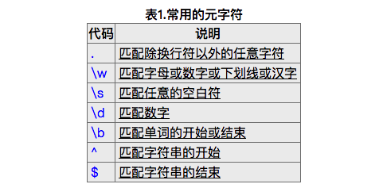
常用的元字符

Slide 9
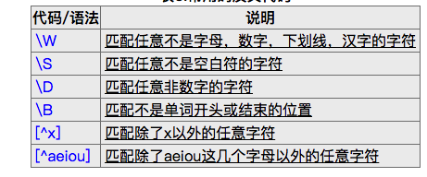
常用的反义代码

Slide 10
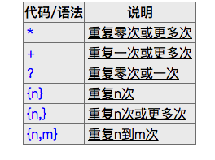
常用的限定符

Slide 11
贪婪与懒惰
a.*b 贪婪
A*?b 怠惰

Slide 12
后向引用
用于重复搜索前面某个分组匹配的文本。例如，\1代表分组1匹配的文本

